Slide 1
HR телеграм-бот
Подготовил проект
ученик 11 Инженерного класса
ГБОУ Школы №1811:
Балашов Антон
Куратор проекта:Бомштейн Евгений Викторович

Slide 2
Введение
HR бот – это бот для приемных комиссий для регистрации пользователей и последующей отправкой результатов собеседования

Slide 3
Функционал
Регистрация пользователей
Сбор никнеймов и email
Проверка валидности почты
Отправка результатов собеседования
Хранение данных локально и в облаке

Slide 4
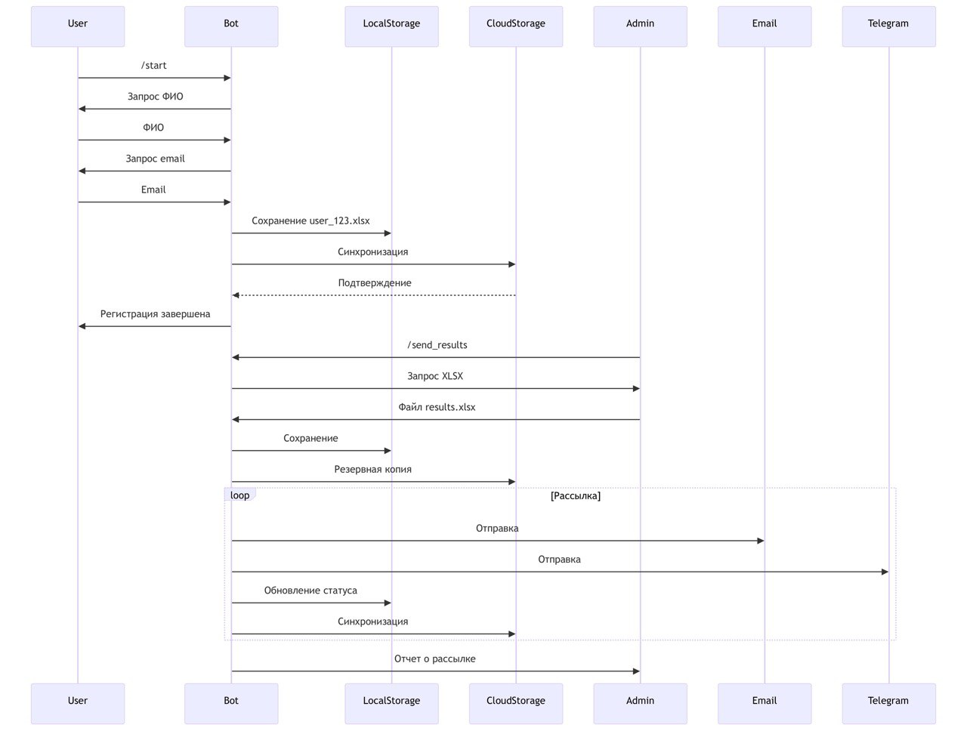
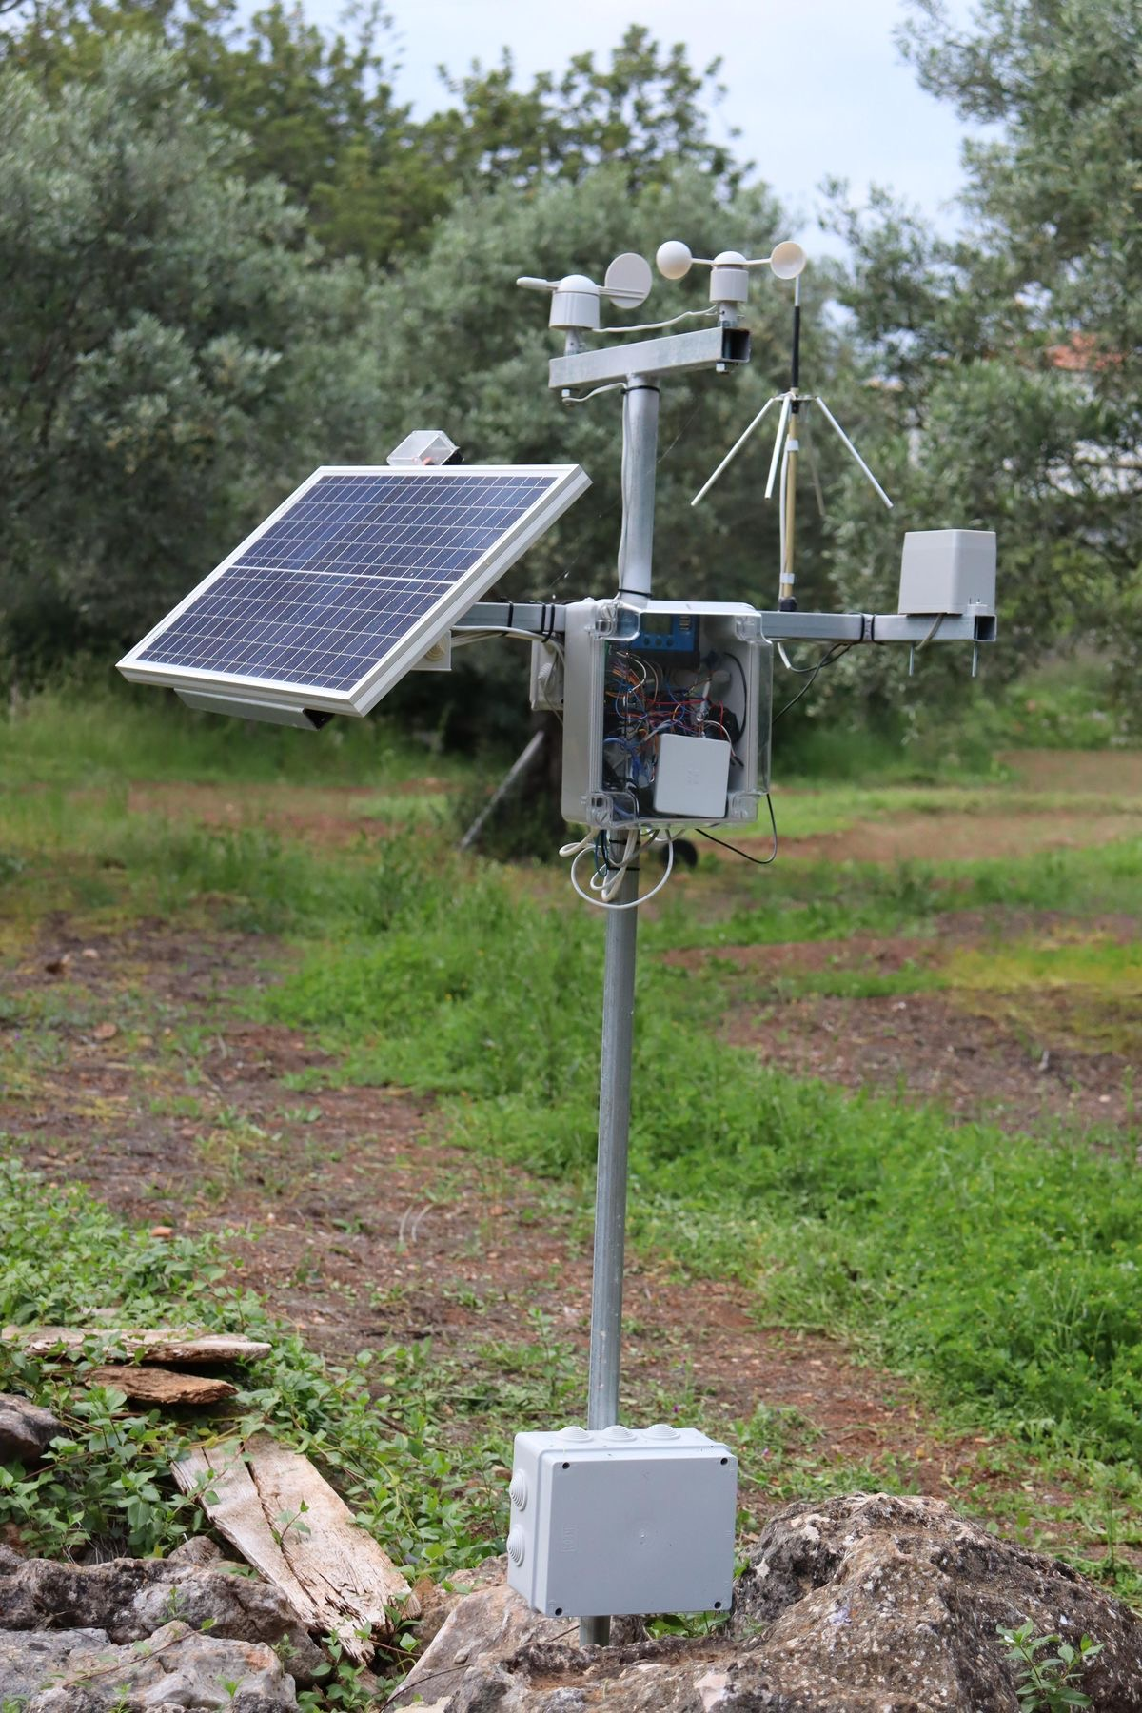
Аналоги:
Умный дом
Погодные станции
Минусы:
Дорого, не направлено на большое количество датчиков в системе, отсутствие анализа
Нельзя использовать в зданиях, выдает данные сразу в компьютер

Slide 5
Спасибо за внимание!

